Slide 1
Правила дорожного движения для велосипедистов

Slide 2
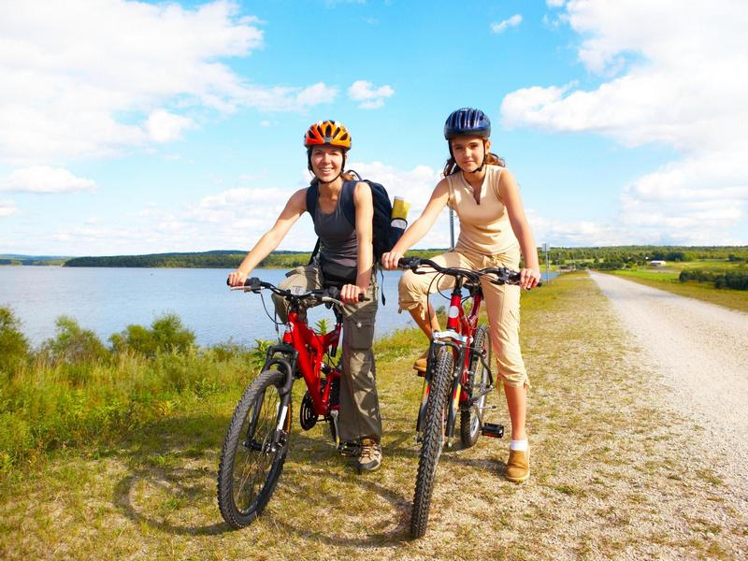
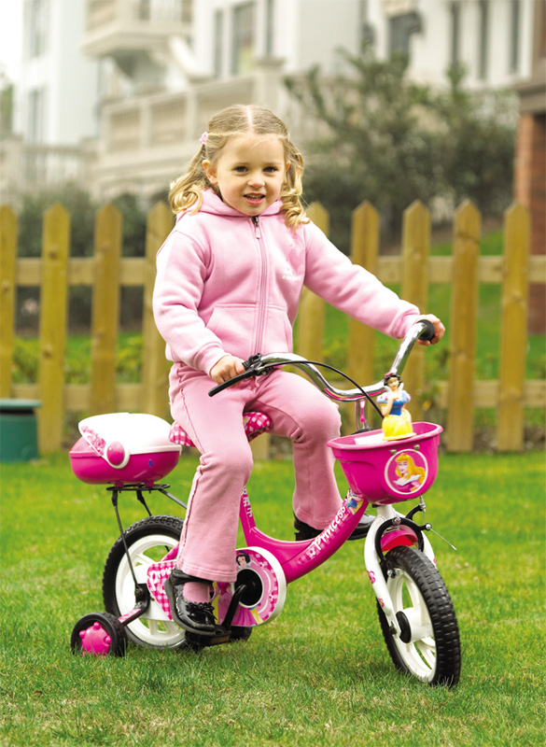
Велосипедисты моложе 14 лет не имеют права ездить по дорогам, за исключением дорог в жилой зоне.

Slide 3
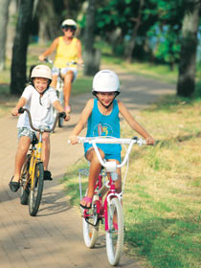
При езде на велосипедах одевайте яркую одежду и велосипедный шлем

Slide 4
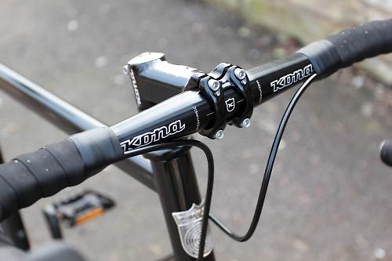
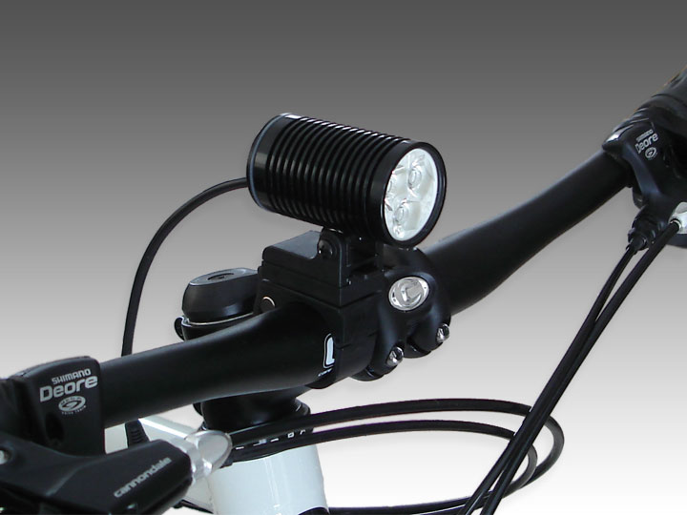
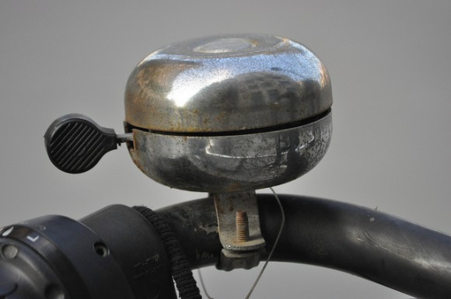
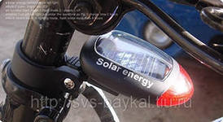
Обязательным является исправность тормозов, наличие звукового сигнала; в темное время суток -два фонаря: белого цвета спереди и красного - сзади

Slide 5
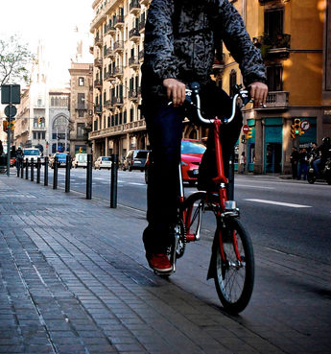
Запрещается ездить по пешеходным дорожкам и тротуарам; не держась за руль; разговаривать по телефону

Slide 6
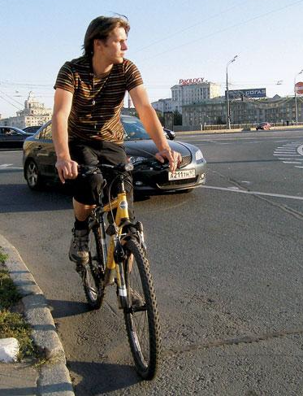
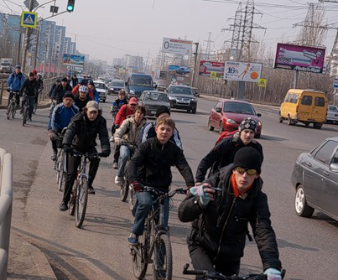
Велосипедисты должны находиться на правой стороне дороги, занимать один ряд не далее, чем 1 метр от края проезжей части, двигаться по обочине, если это не будет создавать помех для движения пешеходов
Правильно Неправильно

Slide 7
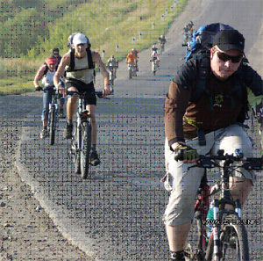
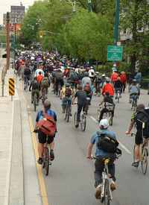
При движении в колонне, необходимо передвигаться группами по десять человек максимум.
Правильно
Неправильно

Slide 8
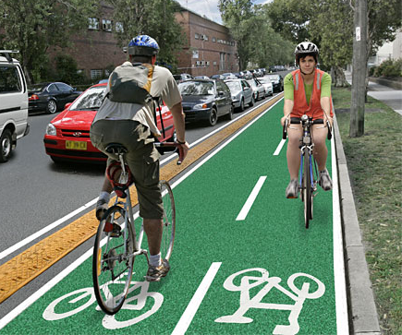
При наличии недалеко от дороги велосипедной дорожки, велосипедист обязан съехать с проезжей части и двигаться по ней.

Slide 9
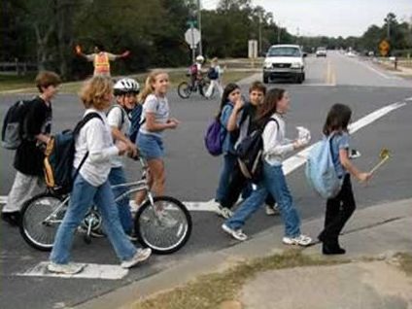
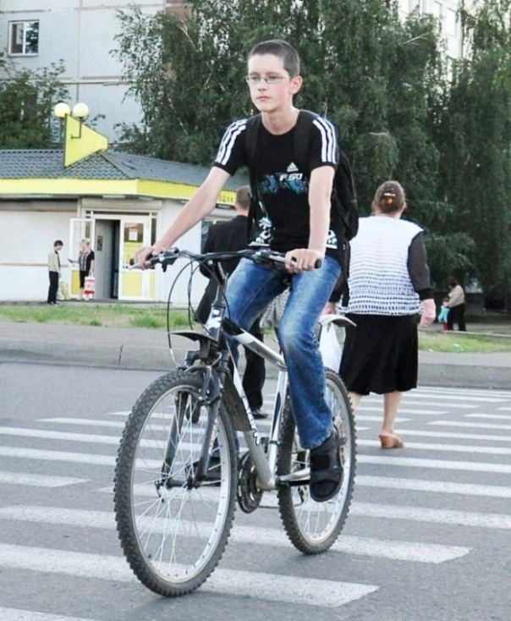
При пересечении проезжей части дороги по пешеходному переходу велосипедист должен вести велосипед рядом с собой и руководствоваться требованиями, предусмотренными ПДД для пешеходов
Правильно Неправильно

